Slide 1
Web开发一
第二章 HTML基础（一）

Slide 2
本讲目标
理解网页文件
掌握HTML语法基础
掌握HTML中常用标签

Slide 3
理解网页文件
本节内容
HTML语法基础
标题标签和段落标签
图片标签、相对路径和绝对路径
超链接标签
列表标签和内联框架
注意事项与编码规范

Slide 4

网页浏览过程
XXX.html
1. 通过输入网址（URL）指定要访问的网页
2. 请求：把XXX网页文件传送给我
3. 响应：把XXX网页文件传送给你
4. 浏览器“解释”网页文件，呈现出网页
网页文件

Slide 5
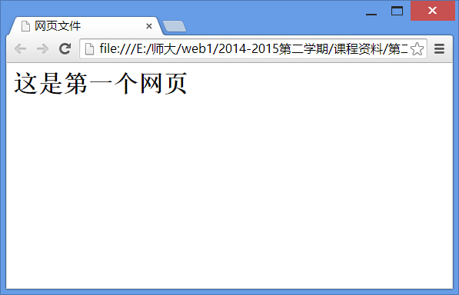
网页文件与网页
网页文件
<!DOCTYPE html>
<html>
<head>
<meta charset="utf-8"/>
<title>网页文件</title>
</head>
<body>
<h1>这是第一个网页</h1>
</body>
</html>
通过浏览器看到的“网页”

Slide 6
网页文件
浏览器中看到的网页实质为：网页文件
网页文件
文本文件
扩展名为 .html 或 .htm
文件内容为 HTML 代码和文本内容

Slide 7
理解网页文件
本节内容
HTML语法基础
标题标签和段落标签
图片标签、相对路径和绝对路径
超链接标签
列表标签和内联框架
注意事项与编码规范

Slide 8



HTML简介
HTML
HTML：Hyper Text Markup Language
超文本标记语言
HTML 不是一种编程语言，而是一种标记语言
标记语言是一套标记标签，HTML 使用标记标签来描述网页

Slide 9
常用HTML标签
HTML 标记标签通常被称为 HTML 标签，它是由尖括号包围的关键词，如<html>
<html> | <head> | <body> | <title>
<br> | <h1> | <p> | <img>
<a> | <ul> | <ol> | <li>
<table> | <tr> | <th> | <td>
<form> | <input> | <select> | <option>
<textarea> | <span> | <div> | …….
Notes:
这些标记名称大都为相应的英文单词或者单词的首字母或单词的缩写，便于记忆。

Slide 10

HTML标签三要素
学习 HTML 标签的三个要点
词汇（标签）
语法（标签的使用规定）
语义（浏览器“理解”的标签含义）

Slide 11
HTML基本结构
HTML文档声明
<!DOCTYPE html>
<html>
<head>
<meta charset="UTF-8"/>
<title>demo</title>
</head>
<body>
Hello World！
</body>
</html>
头部
HTML文件
体部
demo2-1.txt
Notes:
<!DOCTYPE>声明有助于浏览器中正确显示网页。
网络上有很多不同的文件，如果能够正确声明HTML的版本，浏览器就能正确显示网页内容。
<title> 元素可定义文档的标题。
浏览器会以特殊的方式来使用标题，并且通常把它放置在浏览器窗口的标题栏或状态栏上。
同样，当把文档加入用户的链接列表或者收藏夹或书签列表时，标题将成为该文档链接的默认名称。

Slide 12
HTML基本结构
标签 | 语义 | 语法
<html> </html> | HTML（网页）文件开始及结束 | 1. 成对出现 2. 分别位于文件的开始和结束位置
标签 | 语义 | 语法
标签 | 语义 | 语法
<html> </html> | HTML（网页）文件开始及结束 | 1. 成对出现 2. 分别位于文件的开始和结束位置
<head> </head> | 指明网页文件的头部 | 1. 成对出现 2. 嵌套于 html 标签内 3. 位于 body 标签之上
标签 | 语义 | 语法
<html> </html> | HTML（网页）文件开始及结束 | 1. 成对出现 2. 分别位于文件的开始和结束位置
<head> </head> | 指明网页文件的头部 | 1. 成对出现 2. 嵌套于 html 标签内 3. 位于 body 标签之上
<meta /> | 定义页面有关信息，如页面编码、关键词、页面描述 | 1. 单标签，必须在 head 标签内 2. 利用属性值进行设置
标签 | 语义 | 语法
<html> </html> | HTML（网页）文件开始及结束 | 1. 成对出现 2. 分别位于文件的开始和结束位置
<head> </head> | 指明网页文件的头部 | 1. 成对出现 2. 嵌套于 html 标签内 3. 位于 body 标签之上
<meta /> | 定义页面有关信息，如页面编码、关键词、页面描述 | 1. 单标签，必须在 head 标签内 2. 利用属性值进行设置
<title> </title> | 在浏览器标题栏显示的文档标题 | 1. 成对出现 2. 嵌套于 head 标签内
标签 | 语义 | 语法
<html> </html> | HTML（网页）文件开始及结束 | 1. 成对出现 2. 分别位于文件的开始和结束位置
<head> </head> | 指明网页文件的头部 | 1. 成对出现 2. 嵌套于 html 标签内 3. 位于 body 标签之上
<meta /> | 定义页面有关信息，如页面编码、关键词、页面描述 | 1. 单标签，必须在 head 标签内 2. 利用属性值进行设置
<title> </title> | 在浏览器标题栏显示的文档标题 | 1. 成对出现 2. 嵌套于 head 标签内
<body> </body> | 指明网页文件体部 | 1. 成对出现 2. 嵌套于 html 标签内 3. 位于 head 标签之下

Slide 13
标签分类
标签的分类
双标签：由“开始标签”和“结束标签”两部分构成。结束标签比开始标签多了一个“/”（比如<body></body>），必须成对使用。
单标签：在开始标签中进行关闭，即以开始标签的结束而结束（比如<meta/>）。

Slide 14

思考
为什么 HTML 语言设计出单双两种标签?
双标签：代表标签作用范围
单标签：无需表达范围，仅在标签出现处有效

Slide 15
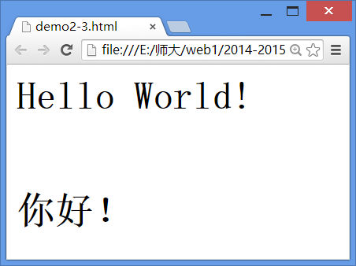
HTML元素
HTML 元素指的是从开始标签到结束标签的所有代码。
浏览器“解释并呈现“
开始标签
标签内容
结束标签
<h1>Hello World!</h1>
<br />
<h1>你好！</h1>
demo2-2.html

Slide 16
标签书写规范
标签与标签之间是可以嵌套的，但先后书序必须保持一致
如：<div>里面嵌套<p>，那么</p>必须放在</div>的前面。
HTML 标签对大小写不敏感
<H1>等同于<h1>，但建议统一规范小写。
<div> <p> 科学百科 </p> </div>

Slide 17
标签属性
HTML 标签可以拥有属性 —— 辅助标签提供更多信息
属性书写形式：name = "value"
属性书写位置：开始标签
不同标签具有不同属性
<body bgcolor = "red" text = "blue">
</body>
<body>标签的可选属性
属性 | 值 | 描述
bgcolor | 颜色名称 | 规定文档的背景颜色。
text | 颜色名称 | 规定文档中所有文本的颜色。

Slide 18
理解网页文件
本节内容
HTML语法基础
标题标签和段落标签
图片标签、相对路径和绝对路径
超链接标签
列表标签和内联框架
注意事项与编码规范

Slide 19

网页元素
网页元素
网页元素是指构成网页的各项内容。

Slide 20
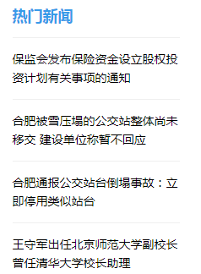
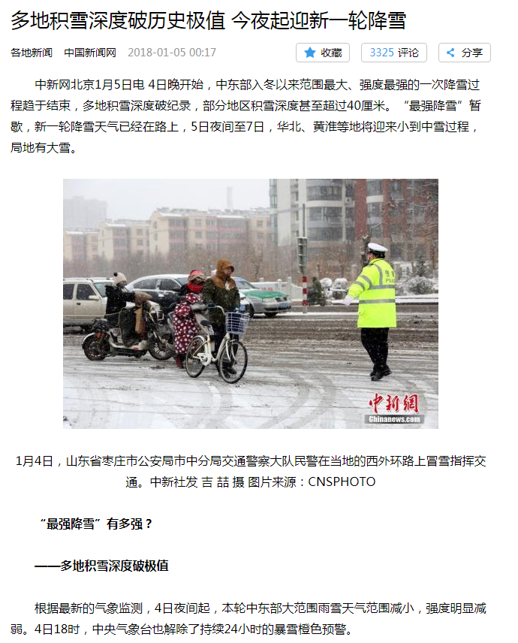
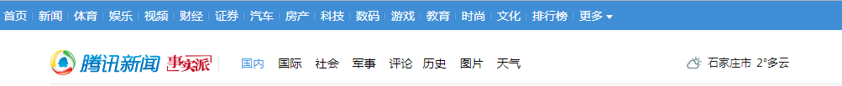
网页元素
列表
文字
超链接
图片

Slide 21
网页元素
网页元素：
文字、超链接、列表、图片 . . .
如何在网页中加入这些元素？
它们的词汇、语法、语义又分别是什么？

Slide 22
标题和段落

Slide 23
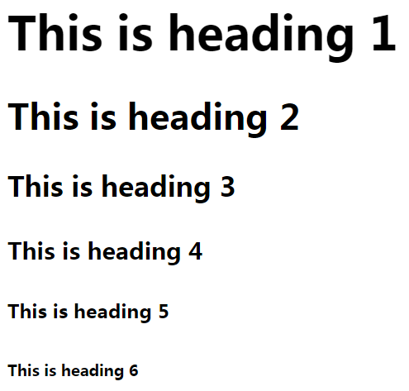
标题标签
标题 —— 在 HTML 文档中，一篇文章往往需要标题
<h1>...</h1> h1-h6
代码：
页面效果：
<h1>This is heading 1</h1>
<h2>This is heading 2</h2>
<h3>This is heading 3</h3>
<h4>This is heading 4</h4>
<h5>This is heading 5</h5>
<h6>This is heading 6</h6>
在浏览器中,标题独占一行。
demo2-3.html

Slide 24
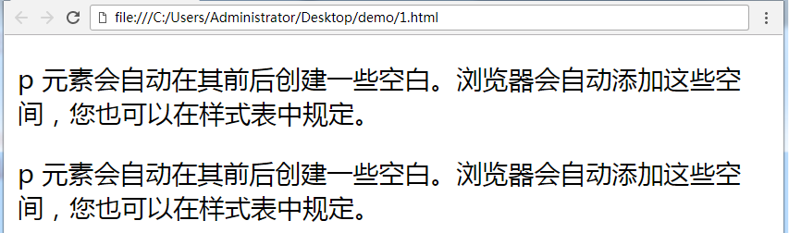
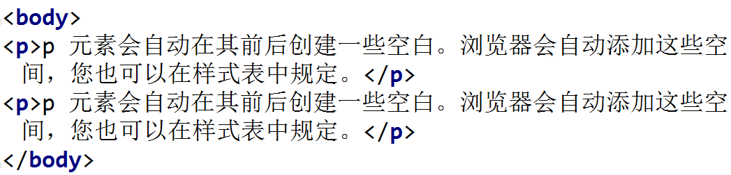
段落标签
段落 —— 网页中显示一段文字
<p>...</p>
代码：

Slide 25
理解网页文件
本节内容
HTML语法基础
标题标签和段落标签
图片标签、相对路径和绝对路径
超链接标签
列表标签和内联框架
注意事项与编码规范

Slide 26
图片
我们如何将图片
插入网页文件？

Slide 27
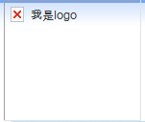
图片标签
图片 —— 网页中显示一张图片
<img />
属性：
src : 指明存储图像的位置
alt : 为图片添加替换文本
图片的路径
<img src="images/logo.gif"
alt="我是logo" />
demo2-4.html

Slide 28
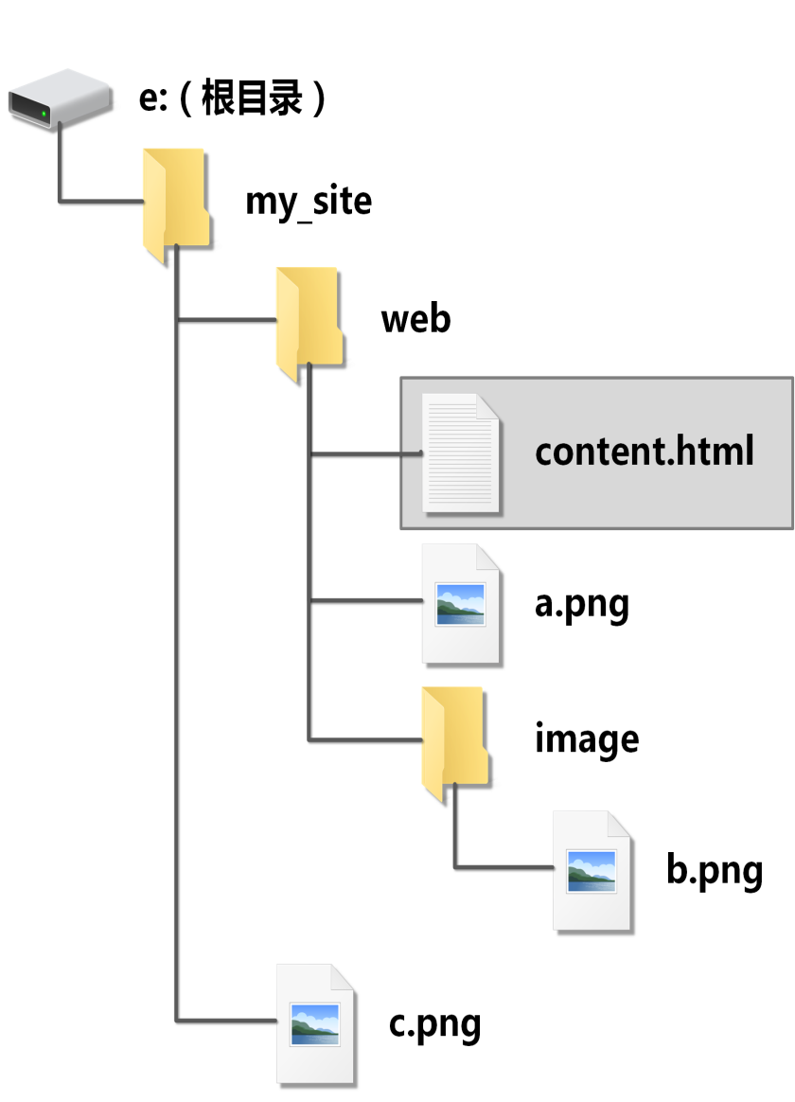
图片路径
绝对路径
本机绝对路径：从盘符开始的完整路径。
e:\my_site\web\image\a.png
网络绝对路径：网络可访问地址。
http://www.a.com/image/a.png
优点：真实路径，定位清晰。
缺点：本机绝对路径长，容易出错；
如果站点文件夹被移动，就需要重新修改路径。
不推荐使用本机绝对路径。
demo2-5.html

Slide 29
图片路径
相对路径
相对路径是指相对当前文件或目录的路径。
相对路径规则：
图片和网页在同级目录 src="./图片名"
图片在网页的下一级目录 src="目录名称/图片名"
图片在网页的上一级目录 src="../图片名"
优点：文件夹被移动，其内部文件的相对路径不变。
./a.png
image/b.png
../c.png

Slide 30
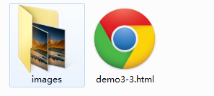
注意事项
不要使用本机绝对路径，推荐使用相对路径
图片文件单独存放在一个文件夹中
图片文件夹与页面文件放在同一个目录下

Slide 31
理解网页文件
本节内容
HTML语法基础
标题标签和段落标签
图片标签、相对路径和绝对路径
超链接标签
列表标签和内联框架
注意事项与编码规范

Slide 32
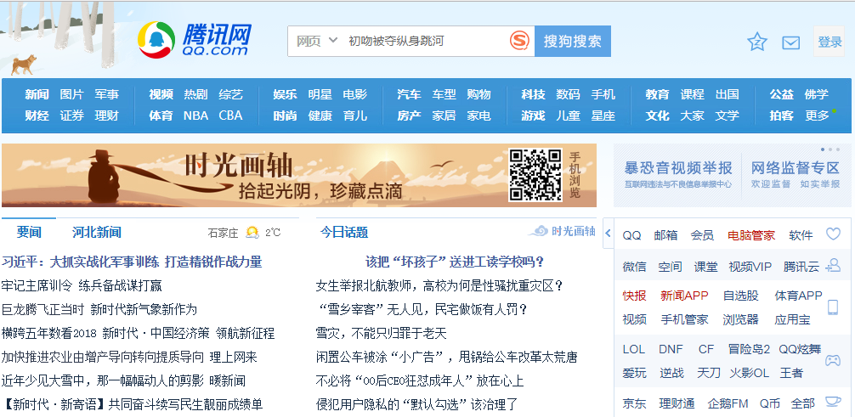
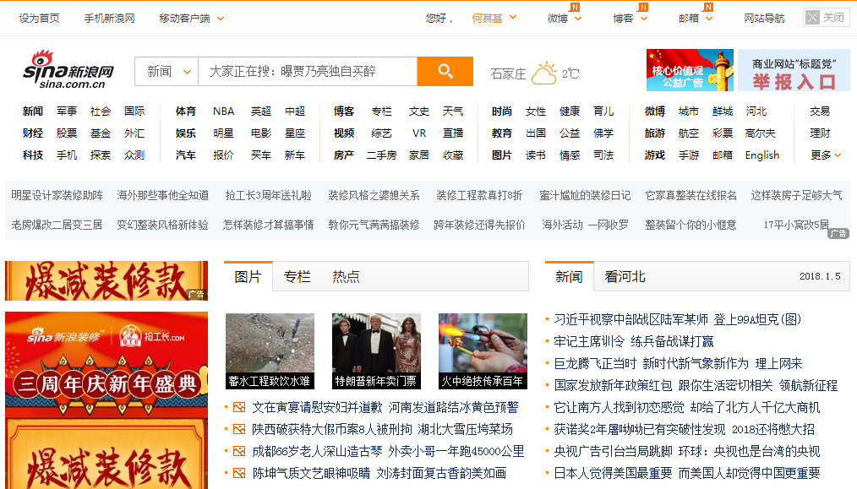
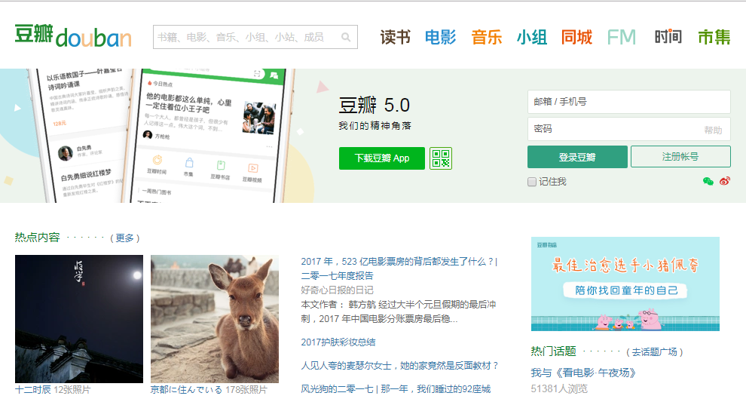
超链接
几乎可以在所有的网页中找到超链接

Slide 33
超链接
_blank：在新窗口打开
_self：在当前窗口打开
超链接 —— 从一个网页指向一个目标的链接关系
<a href=“”>...</a>
属性
href：必选属性，规定链接目标
target：在何处打开目标
链接的目标 URL
（默认）

Slide 34
超链接
代码
<body>
这是一个超链接：
<a href = "demo1.html"><h2>HTML中的二级标题</h2></a>
<br/>
您也可以使用图像来作链接：
<a href = "http://www.baidu.com/" target = "_blank">
<img src ="image/baidu.jpg" alt = "baidu logo" />
</a>
</body>
demo2-6.html

Slide 35
理解网页文件
本节内容
HTML语法基础
标题标签和段落标签
图片标签、相对路径和绝对路径
超链接标签
列表标签和内联框架
注意事项与编码规范

Slide 36

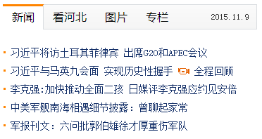
列表
列表 —— HTML 支持无序列表、有序列表
无序列表：是一个没有前后顺序的信息列表。
有序列表：是一个有前后顺序的信息列表。
无序列表的列表符
有序列表的列表符

Slide 37
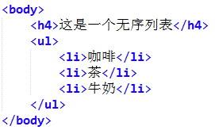
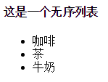
无序列表
无序列表使用 <ul> 标签，每个列表项使用 <li>标签。
每个列表项默认使用粗体圆点进行标记。
列表项内部可以使用段落、换行符、图片、链接以及其他列表等。
代码：
页面效果：
demo2-7.html

Slide 38
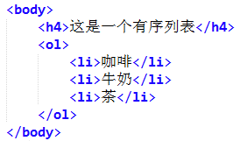
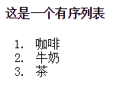
有序列表
有序列表使用 <ol> 标签，每个列表项使用 <li>标签。
每个列表项默认使用数字进行标记。
列表项内部可以使用段落、换行符、图片、链接以及其他列表等。
代码：
页面效果：
demo2-7.html

Slide 39
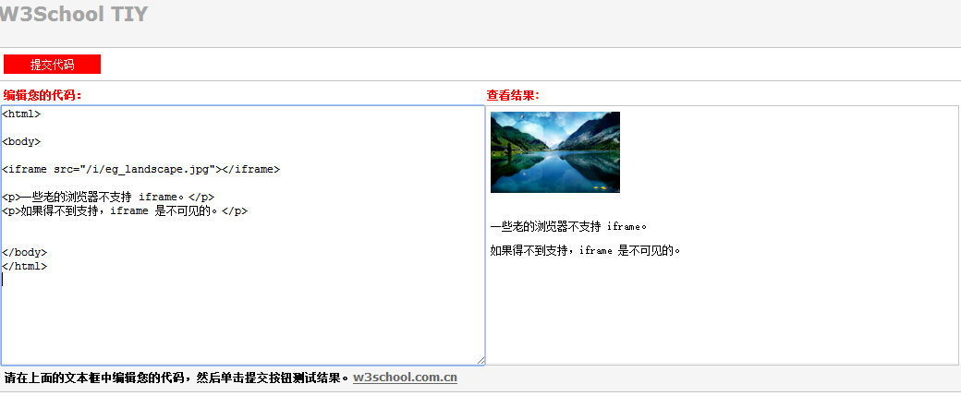
内联框架
内联框架：用于在网页内显示另一个网页文件。

Slide 40
内联框架属性
内联框架
标签： <iframe></iframe>
属性：
src：文件的路径
width、height：“内联框架"区域的宽与高
name：框架的名字，用来识别框架
frameBorder：设置是否显示框架的边框，值为 1 或者 0
scrolling：当 src 的指定的HTML文件在指定的区域显示不完时，滚动选项：
no（不出现滚动） / yes（显示滚动） / auto（自动出现滚动条）

Slide 41
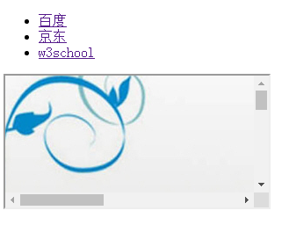
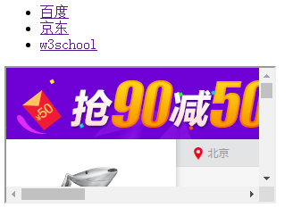
内联框架的使用
<body>
<a href=“https://www.baidu.com/” target=“myIframe“>百度</a>
<iframe src=“bg.png" name="myIframe" frameBorder= "1" ></iframe>
</body>
注意：超链接的 target 属性值为 iframe 的 name 属性值
demo2-8.html

Slide 42
理解网页文件
本节内容
HTML语法基础
标题标签和段落标签
图片标签、相对路径和绝对路径
超链接标签
列表标签和内联框架
注意事项与编码规范

Slide 43
注意事项
文件的扩展名要以 .html 或者 .htm 结束。
文件名由英文字母、数字或下划线组成。
文件名中不要包含特殊符号，比如空格、$ 等，不使用中文。

Slide 44

编码规范
所有的标签必须关闭。
所有标签和其属性的名字都必须使用小写。
所有的标签都必须合理嵌套。
所有的属性必须赋值，所有的属性值必须用引号括起来。

Slide 45
本节小结
理解网页文件请求过程和浏览器“解释”文件
HTML 基础语法，三要素“词汇、语法、语义”
网页文件结构和单双标签
段落标签<p>和标题标签<h1>
图片标签<img>，相对路径和绝对路径
超链接标签<a>、有序列表<ol>、无序列表<ul>
注意事项和编码规范

Slide 46
谢 谢
Thank You

